Slide 1
X, V y heterocedasticidad

Slide 2
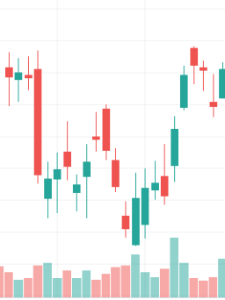
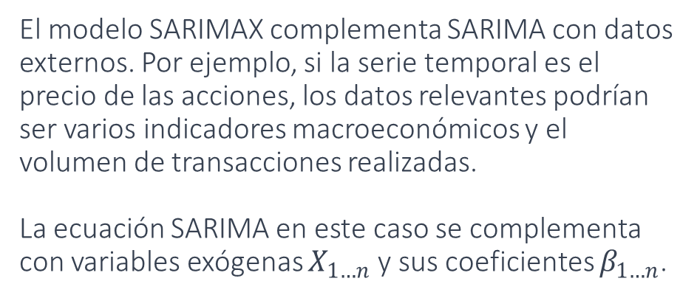
El modelo SARIMAX complementa SARIMA con datos externos. Por ejemplo, si la serie temporal es el precio de las acciones, los datos relevantes podrían ser varios indicadores macroeconómicos y el volumen de transacciones realizadas. La ecuación SARIMA en este caso se complementa con variables exógenas $X_{1…n}$y sus coeficientes $β_{1…n}$.
SARIMA with eXogenous data
S
A
R
I
M
A
X

Slide 3
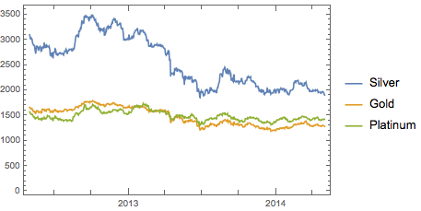
Vector Auto Regression
La idea de la autorregresión vectorial radica en que la predicción se realiza para varios series temporales simultáneamente. En este caso, en lugar de los rezagos de una sola serie temporal, el modelo utiliza los rezagos de un vector, y en lugar de coeficientes escalares, utiliza coeficientes matriciales.
Por lo general, VAR se utiliza cuando existe interdependencia entre los valores de las series temporales.

Slide 4
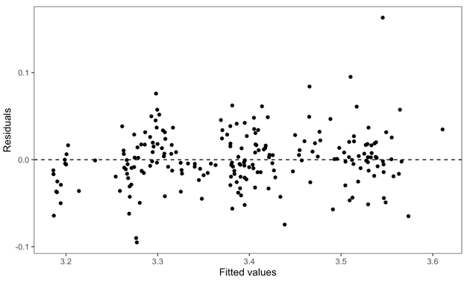
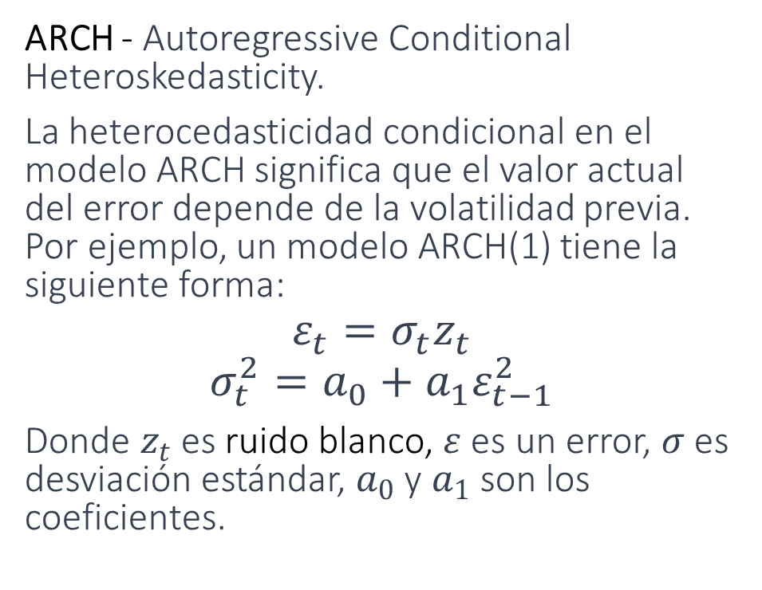
Modelado de la incertidumbre
ARCH - Autoregressive Conditional Heteroskedasticity.
La heterocedasticidad condicional en el modelo ARCH significa que el valor actual del error depende de la volatilidad previa. Por ejemplo, un modelo ARCH(1) tiene la siguiente forma:
$$ε_{t}=σ_{t}z_{t}$$
$$σ_{t}^{2}=a_{0}+a_{1}ε_{t−1}^{2}$$
Donde $z_{t}$ es ruido blanco, $ε$ es un error, $σ$es desviación estándar, $a_{0}$ y $a_{1}$ son los coeficientes.

Slide 5
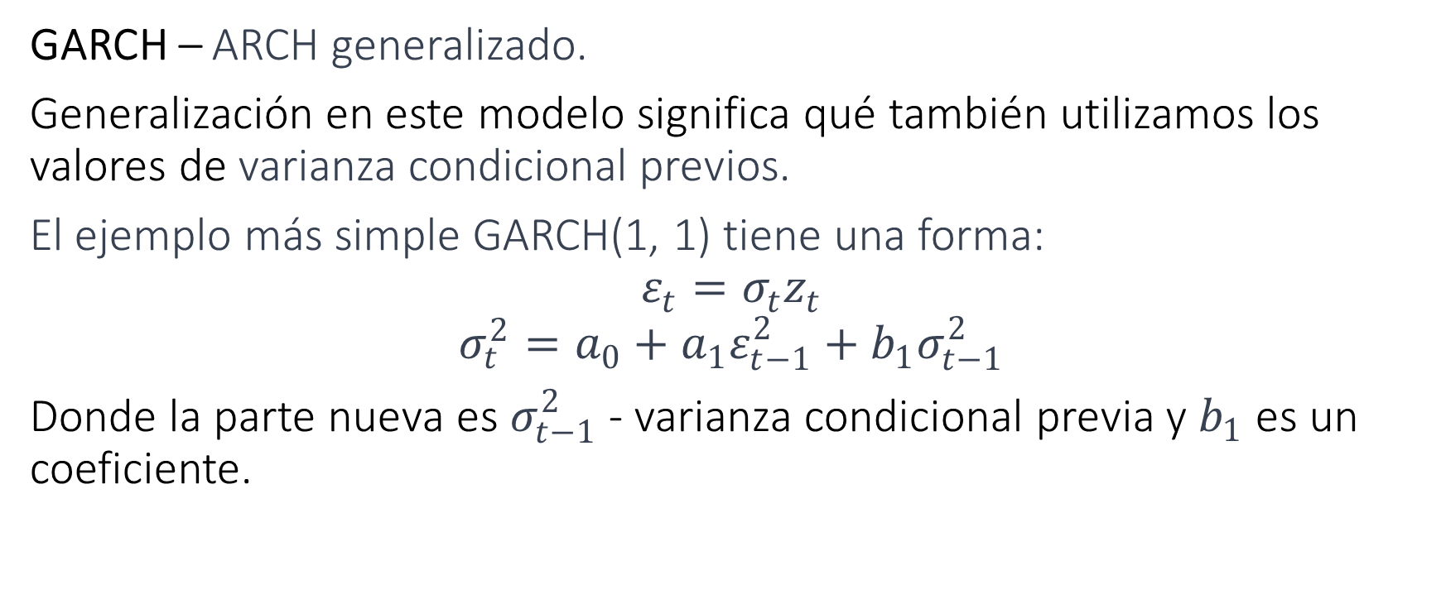
Modelado de la incertidumbre
GARCH – ARCH generalizado.
Generalización en este modelo significa qué también utilizamos los valores de varianza condicional previos.
El ejemplo más simple GARCH(1, 1) tiene una forma:
$$ε_{t}=σ_{t}z_{t}$$
$$σ_{t}^{2}=a_{0}+a_{1}ε_{t−1}^{2}+b_{1}σ_{t−1}^{2}$$
Donde la parte nueva es $σ_{t−1}^{2}$ - varianza condicional previa y $b_{1}$ es un coeficiente.

